Slide 1
АЛГОРИТМИ
СОРТУВАННЯ
С++

Slide 2
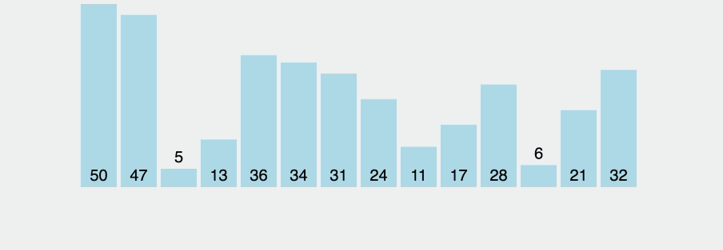
АЛГОРИТМИ СОРТУВАННЯ
ВПОРЯДКОВАНІ ДАНІ
ДАНІ

Slide 3
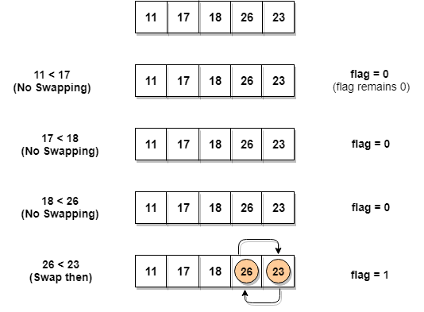
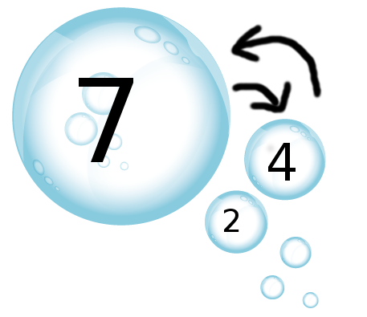
Бульбашка

Slide 4
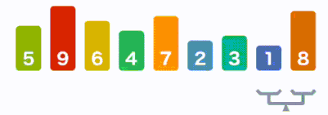
#include <iostream>
using namespace std;
int main()
{ int n;
cin >> n;
int mass[n];
for(int i = 0; i < n; ++i cin >> mass[i];
for(int i = 1; i < n; ++i)
for(int r = i; r < n-i; r++)
if(mass[r] < mass[r+1])
{
int temp = mass[r];
mass[r] = mass[r+1];
mass[r+1] = temp;
}
for(int i = 0; i < n; ++i) cout << mass[i] << " ";
return 0;
}
Bubble sort

Slide 5

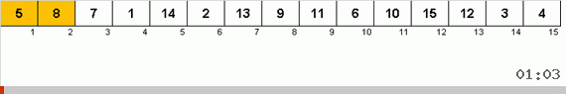
Gnome sort

Slide 6
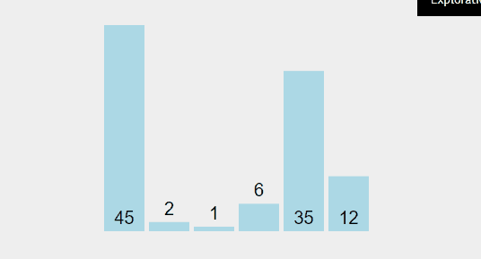
Selection sort
for (int i =0 ; i < 10; i++)
{
for (int j = i; j < 10; j++) {
if (mas[j] > mas[i]) {
tmp = mas[i];
mas[i] = mas[j];
mas[j] = tmp;
}
;}

Slide 7
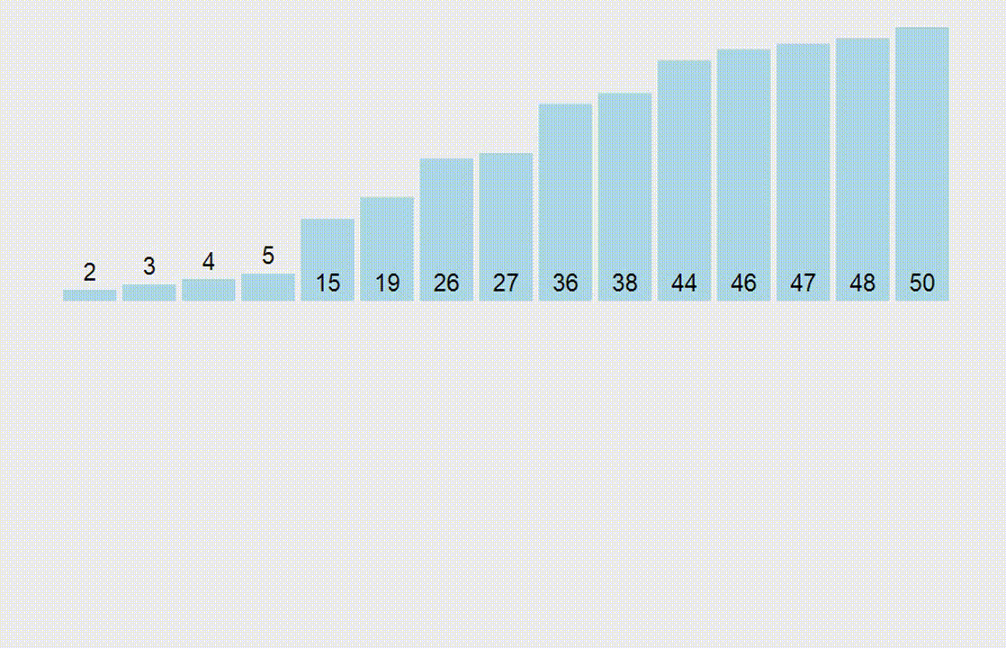
Insertion sort

Slide 8
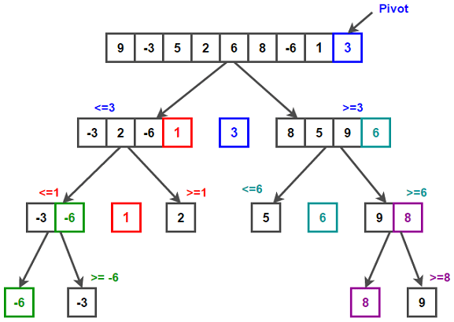


Slide 9
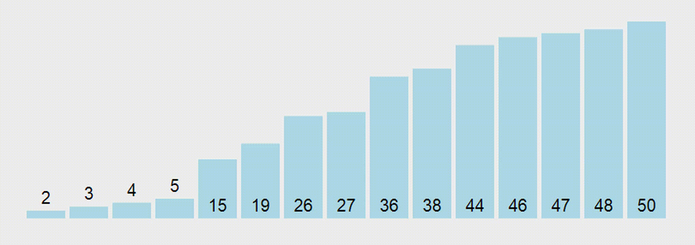

Slide 10
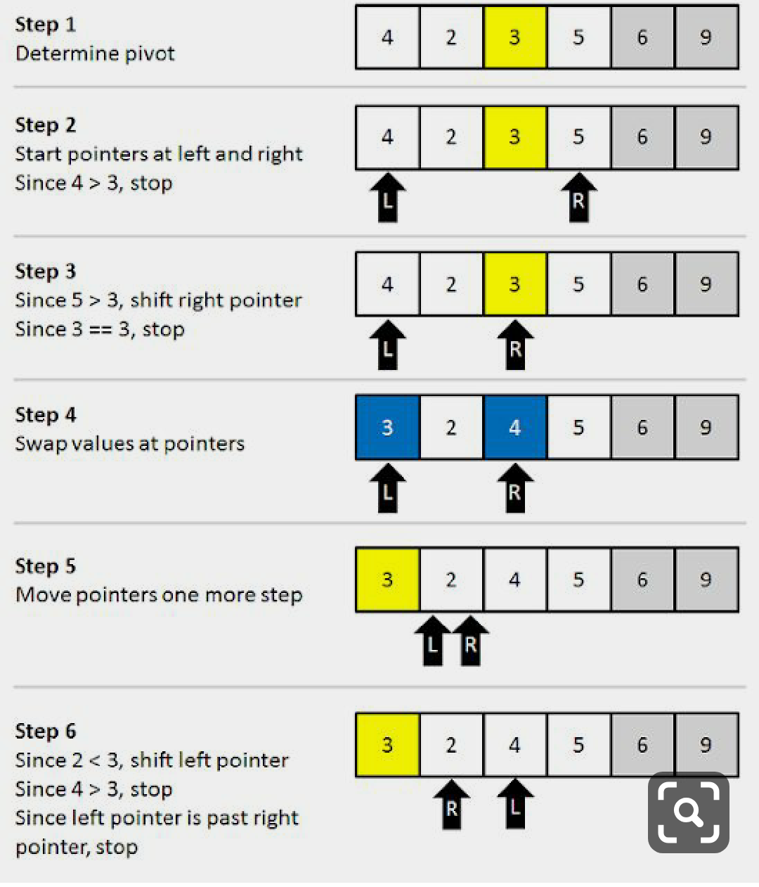
void quickSort(int arr[], int left, int right) {
int i = left, j = right;
int tmp;
int pivot = arr[(left + right) / 2];
while (i <= j) {
while (arr[i] < pivot)
i++;
while (arr[j] > pivot)
j--;
if (i <= j) {
tmp = arr[i];
arr[i] = arr[j];
arr[j] = tmp;
i++; j--;
} };
if (left < j)
quickSort(arr, left, j);
if (i < right)
quickSort(arr, i, right);

Slide 11
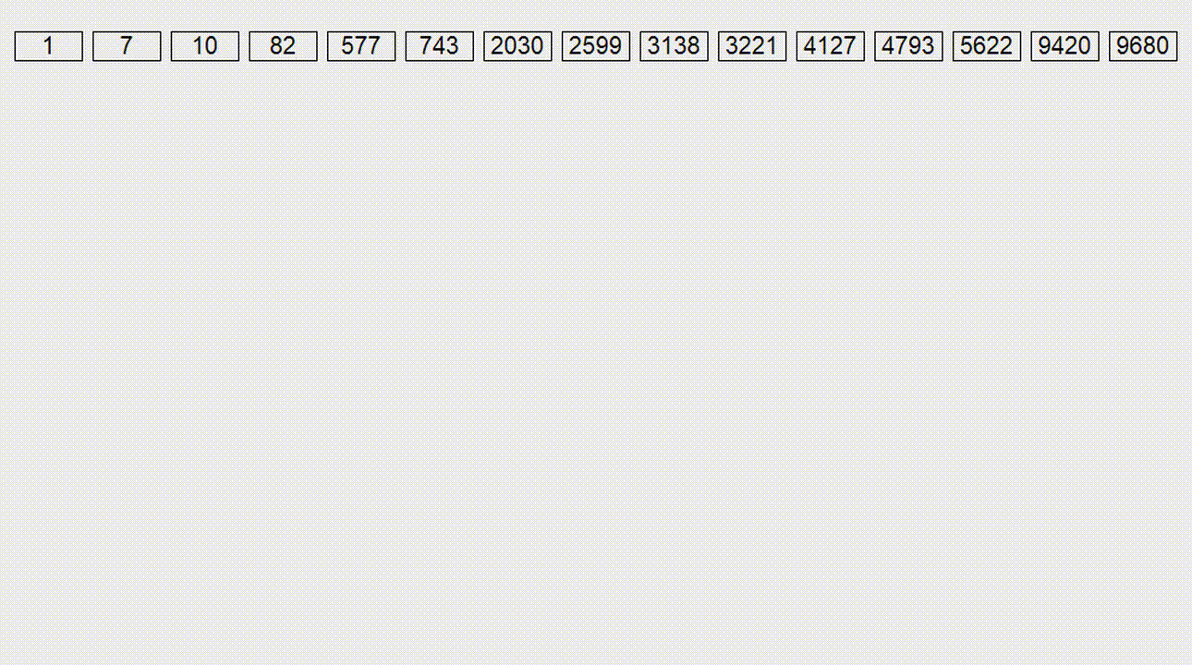
Radix sort

Slide 12
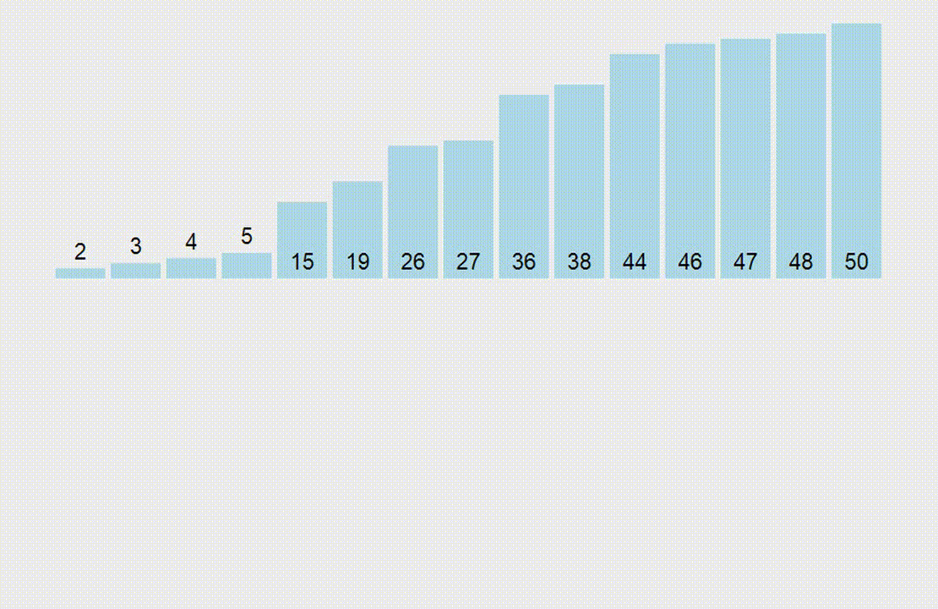
Merge sort

Slide 13
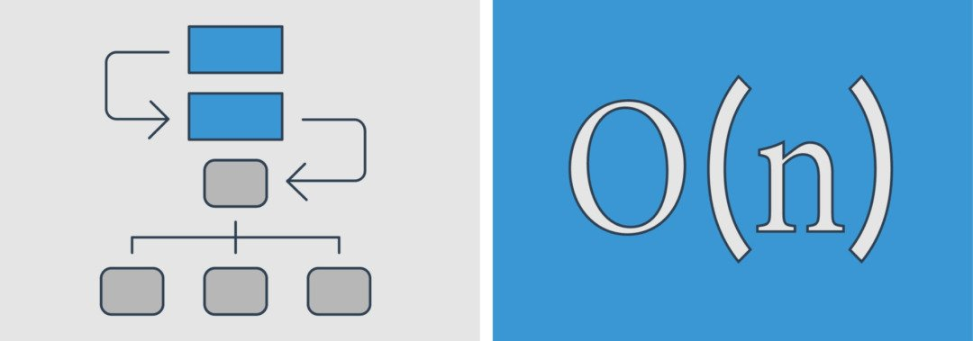
Оцінка ефективності алгоритмвв

Slide 14
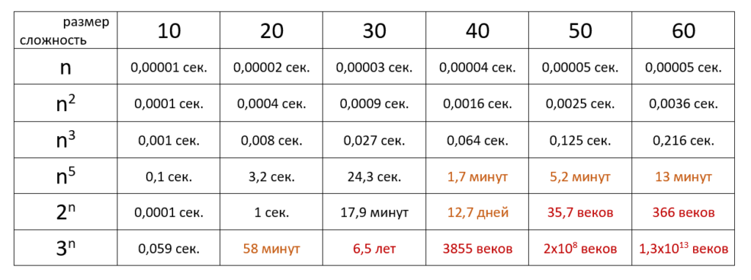

Slide 15
#include <iostream>
#include <ctime>
using namespace std;
int main()
{
unsigned int start_time = clock();
int i, j, k, count = 0, n;
cout << "n = ";
cin >> n;
for (i = 0; i < n; ++i)
for (j = 0; j < n; ++j)
for (k = 0; k < n; ++k)
++count;
unsigned int end_time = clock();
cout << count << endl;
unsigned int search_time = end_time - start_time;
cout << endl << "Время выполнения программы: " << search_time << " mc" << endl;
return 0;
}
n=10
n=100
n=1000

Slide 16
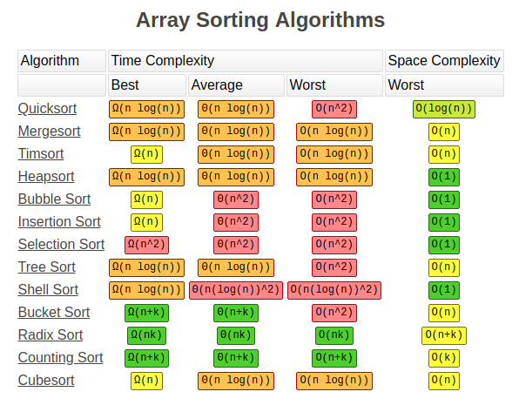

Slide 17
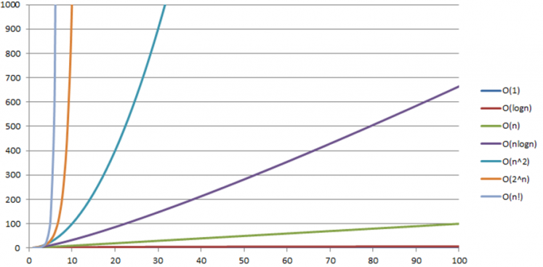

Slide 18
